Slide 1
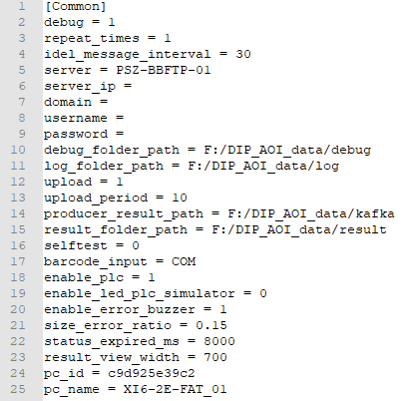
測試程式Setting文檔修改流程(1)
Quy trình sử đổi file Setting chương trình thử nghiệm
F：代表你想講測試的結果儲存至本地那個磁片內
Đường dẫn lưu kết quả test
1：代表開啟本地儲存
Bật cho phép lưu
0：代表關閉本地儲存
Tắt cho phép lưu

Slide 2
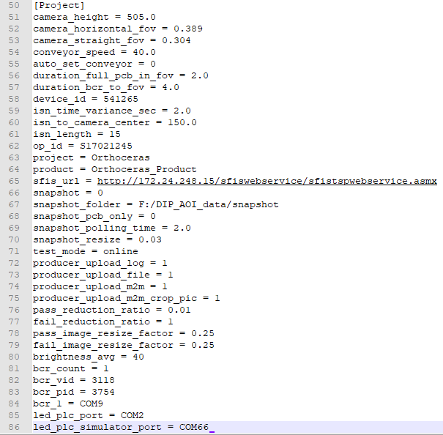
測試程式Setting文檔修改流程(2)
線體撥號輸入（可忽略不用輸入,程式開啟後自動顯示）
輸出穩定長期人員工號
F:磁片儲存位置
1.開啟上傳Cambrian平臺上傳功能, 0.是關閉
根據需求修改回傳資料的PASS比例（比如：1 ,0.1,0.01）
VID/PID 刷槍硬體參數（十進位轉換）
Thông số phần cứng súng chổi VID/PID (chuyển đổi thập phân)
報警燈端口調整
Điều chỉnh cổng đèn báo động

Slide 3
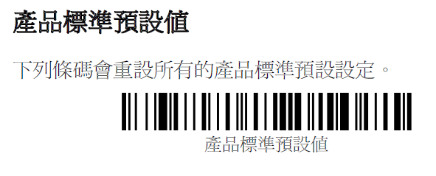


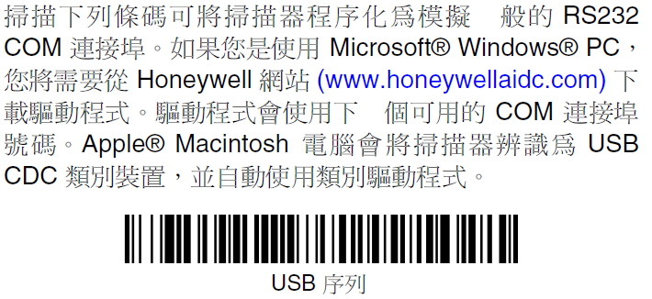

1900刷槍設定
準備USB介面刷槍及對應的刷槍解碼說明書（若沒有請聯繫廠商提供或自行網上尋找）
例子Xenon 1900/1910刷槍如下圖及附件：
Chuẩn bị súng chải giao diện USB và hướng dẫn giải mã súng chổi tương ứng (nếu không có, vui lòng liên hệ với nhà sản xuất hoặc tự tìm kiếm trực tuyến)
Một ví dụ về súng Xenon 1900/1910 như hình bên dưới và đính kèm:
Truyền phát bài thuyết trình™™
Khi bật chế độ "Trình bày trực tuyến", đèn quét của máy quét sẽ vẫn sáng và liên tục tìm kiếm mã vạch.
1
3
5
Mã vạch sau sẽ cài đặt lại tất cả sản phẩm theo tiêu chuẩn mặc định
2
4
Quét mã vạch bên dưới để lập trình máy quét mô phỏng cổng COM RS232. Nếu bạn đang sử dụng PC Microsoft® Windows®, bạn cần tải xuống trình điều khiển từ trang web Honeywell (www.honeywellaidc.com). Trình điều khiển sẽ sử dụng số cổng COM có sẵn tiếp theo. Máy tính Apple® Macintosh sẽ nhận dạng máy quét là thiết bị lớp USB CDC và tự động sử dụng trình điều khiển lớp.
USB nối tiếp
Nếu bạn muốn thêm ký tự dòng mới sau mã vạch, vui lòng quét mã vạch "Thêm hậu tố ký tự dòng mới". Để thêm ký tự neo sau mã vạch, vui lòng quét mã vạch "Thêm hậu tố ký tự neo". Ngược lại, nếu muốn bỏ hậu tố thì phải quét mã vạch “Remove suffix”.
Thêm hậu tố ký tự dòng mới

Slide 4

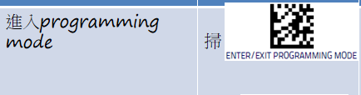


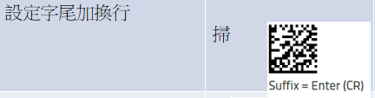
DG4400/4430刷槍設定 Cài đặt súng
準備USB介面刷槍及對應的刷槍解碼說明書（若沒有請聯繫廠商提供或自行網上尋找）
例子DG4400/4430刷槍如下圖及附件：
Chuẩn bị súng chải giao diện USB và hướng dẫn giải mã súng chổi tương ứng (nếu không có, vui lòng liên hệ với nhà sản xuất hoặc tự tìm kiếm trực tuyến)
Ví dụ về súng quét DG4400/4430 như hình bên dưới và các phụ kiện:
1
3
2
4
5

Slide 5
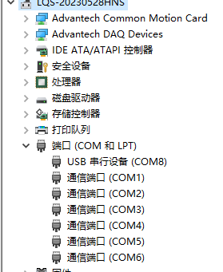
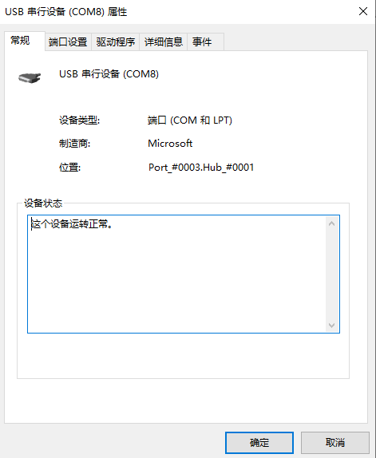
測試程式Setting文檔刷槍設定(1)
Chương trình kiểm tra Cài đặt tài liệu cài đặt súng chổi (1)
右擊我的電腦選擇設備管理器
點擊端口（COM和LPT）選項打開找到刷槍的COM口雙擊進入下圖：
Nhấp chuột phải vào Máy tính của tôi và chọn Trình quản lý thiết bị
Nhấp vào tùy chọn Cổng (COM và LPT) để mở cổng COM được tìm thấy trên súng chổi và nhấp đúp để nhập hình ảnh sau:
點擊詳細資訊進入下圖：
Bấm vào để biết thông tin chi tiết để nhập hình ảnh dưới đây:
2
1

Slide 6
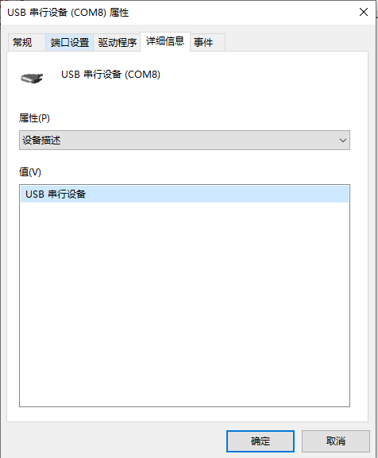
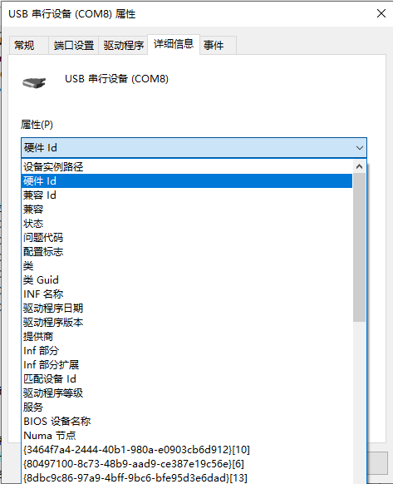
測試程式Setting文檔刷槍設定(2)
點擊屬性進入下圖：Nhấn Properties để nhập hình ảnh bên dưới
找到硬體Id選項下圖：Tìm tùy chọn ID phần cứng như hình bên dưới
3
4

Slide 7
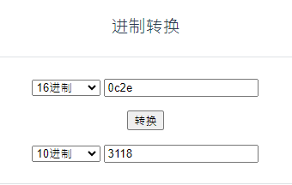
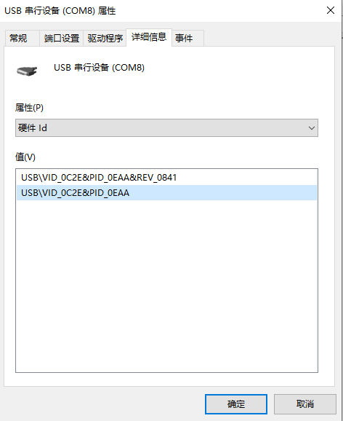
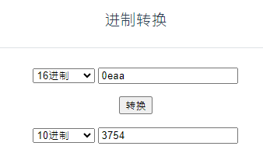
測試程式Setting文檔刷槍設定(3)
https://t.aies.cn/danwei/jinzhi/（轉換網站）
注意：轉換必須全部小寫字母,大寫無法轉換
明細下圖：Chú ý: Tất cả phải được chuyển thành chữ thường, không sử dụng chữ in hoa, chi tiết như hình:
點擊屬性進入下圖：Nhấn Properties để nhập hình ảnh bên dưới
5
6

